Slide 1

Zwitscher
( Part 2 )
Von
Stefan Kleemann, Wadim Schäfer, Jan Morawietz, Daniel Hauk

Slide 2
Gliederung
Vorgehensweise (PBL)
Begriffe klären
Problemstellung formulieren
Problem analysieren
Ergebnisse präsentieren und diskutieren
Vorstellung von Zwitscher

Slide 3
1. Begriffe Klären
PHP als Serverseitige Skriptsprache und Abgrenzung zu HTML
MySQL als Datenbank- Engine
JavaScript

Slide 4
2. PROBLEMSTELLUNG DEFINIEREN
Signup
login
logout
Zwitschern
Javascript / Formulare überprüfen soll über die Website möglich sein

Slide 5
3. Problem analysieren (Brainstorming)
Wie können Tweets gesendet werden?
Wo soll die Datenbank laufen?
Welche Daten werden für das anlegen eines Benutzers benötigt?
Wie kann der Benutzer authentifiziert werden?
Wie können Formulare vor dem Absenden überprüft werden?
Notes:
5

Slide 6
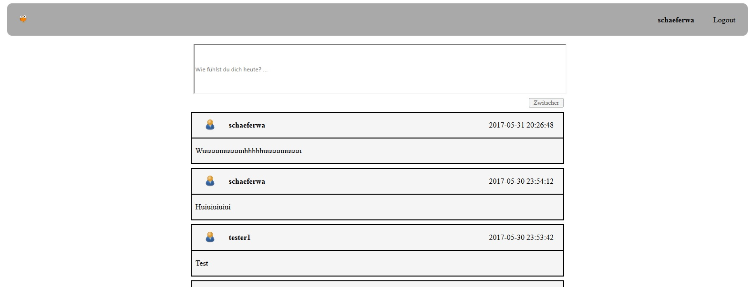
4. Ergebnisse präsentieren und diskutieren
Wie können Tweets gesendet werden?​
- Eingabe in Datenbank speichern und per Abfrage chronologisch ausgeben
Notes:
6

Slide 7
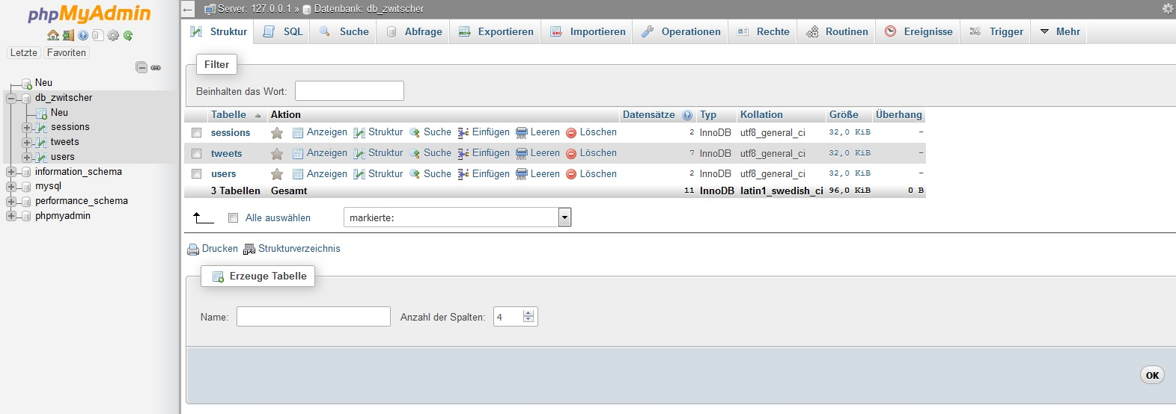
4. Ergebnisse präsentieren und diskutieren
Wo soll die Datenbank laufen?​
- Lokal via XAMPP
Notes:
7

Slide 8
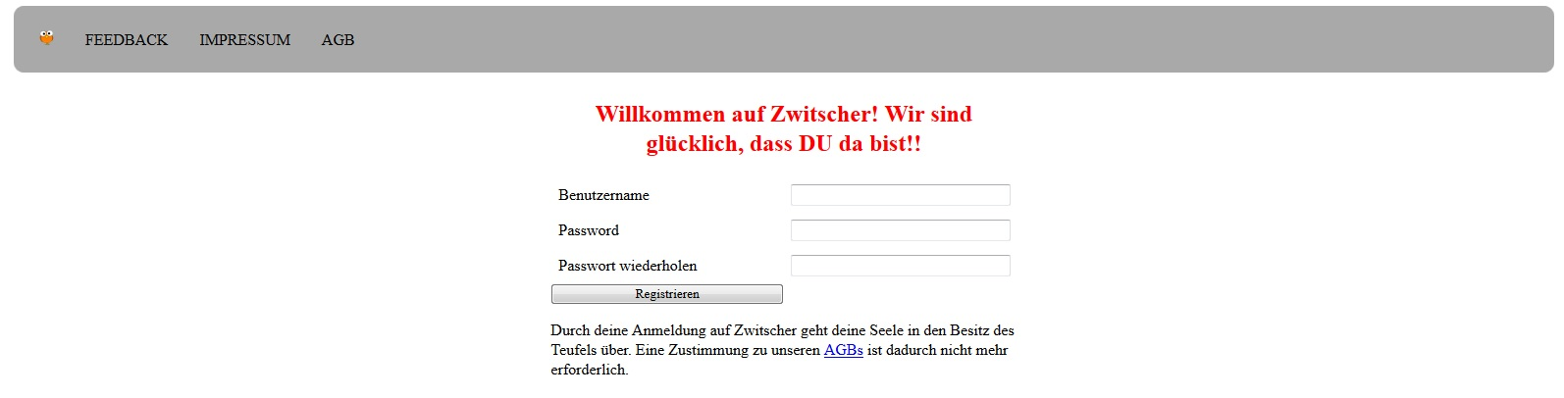
4. Ergebnisse präsentieren und diskutieren
Welche Daten werden für das anlegen eines Benutzers benötigt?
- Entscheidung für "klassische" Variante => Benutzername und Passwort
Notes:
8

Slide 9
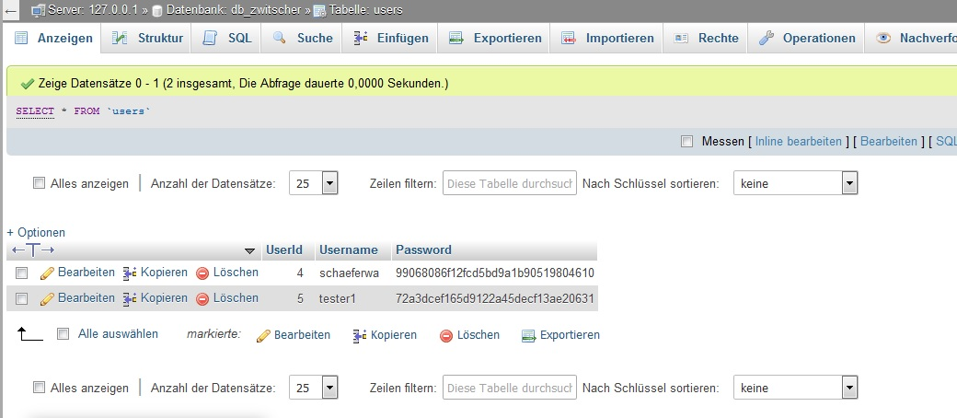
4. Ergebnisse präsentieren und diskutieren
Wie kann der Benutzer authentifiziert werden?
Registrierung auf Signup.php
Anmeldung auf Login.php => Abgleich von Username und Passwort per SQL-Abfrage
Notes:
9

Slide 10
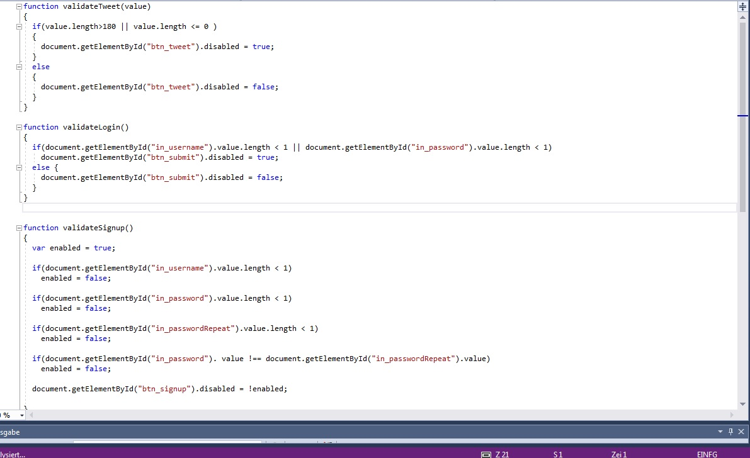
4. Ergebnisse präsentieren und diskutieren
Wie können Formulare vor dem Absenden überprüft werden?
- JavaScript => Es wird ständig überprüft ob die Eingabe mit den Kriterien übereinstimmt
Notes:
10

Slide 11
4. Ergebnisse präsentieren und diskutieren
Vorstellung Zwitscher (index.html)
Feedback
Q&A

